Slide 1
ambari로 HDP 설치

Slide 2


Slide 3
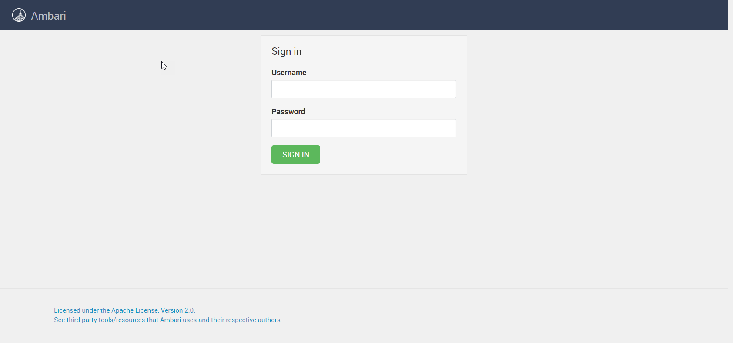

Slide 4
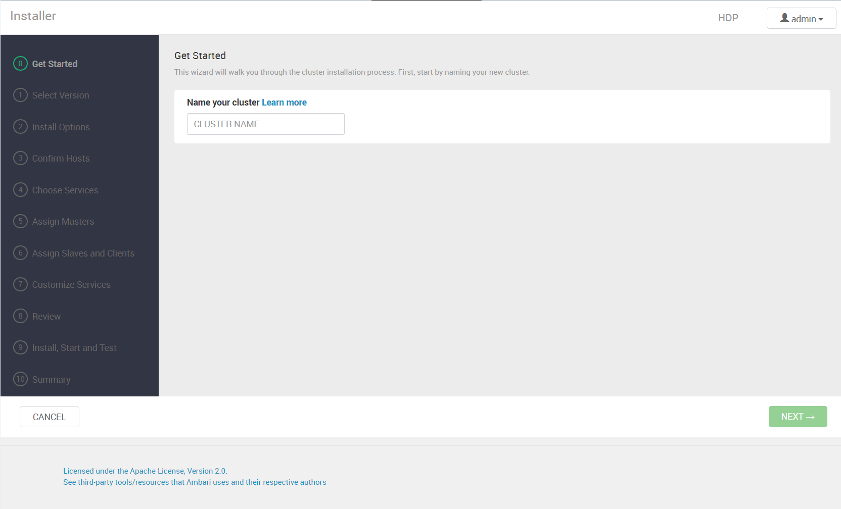

Slide 5
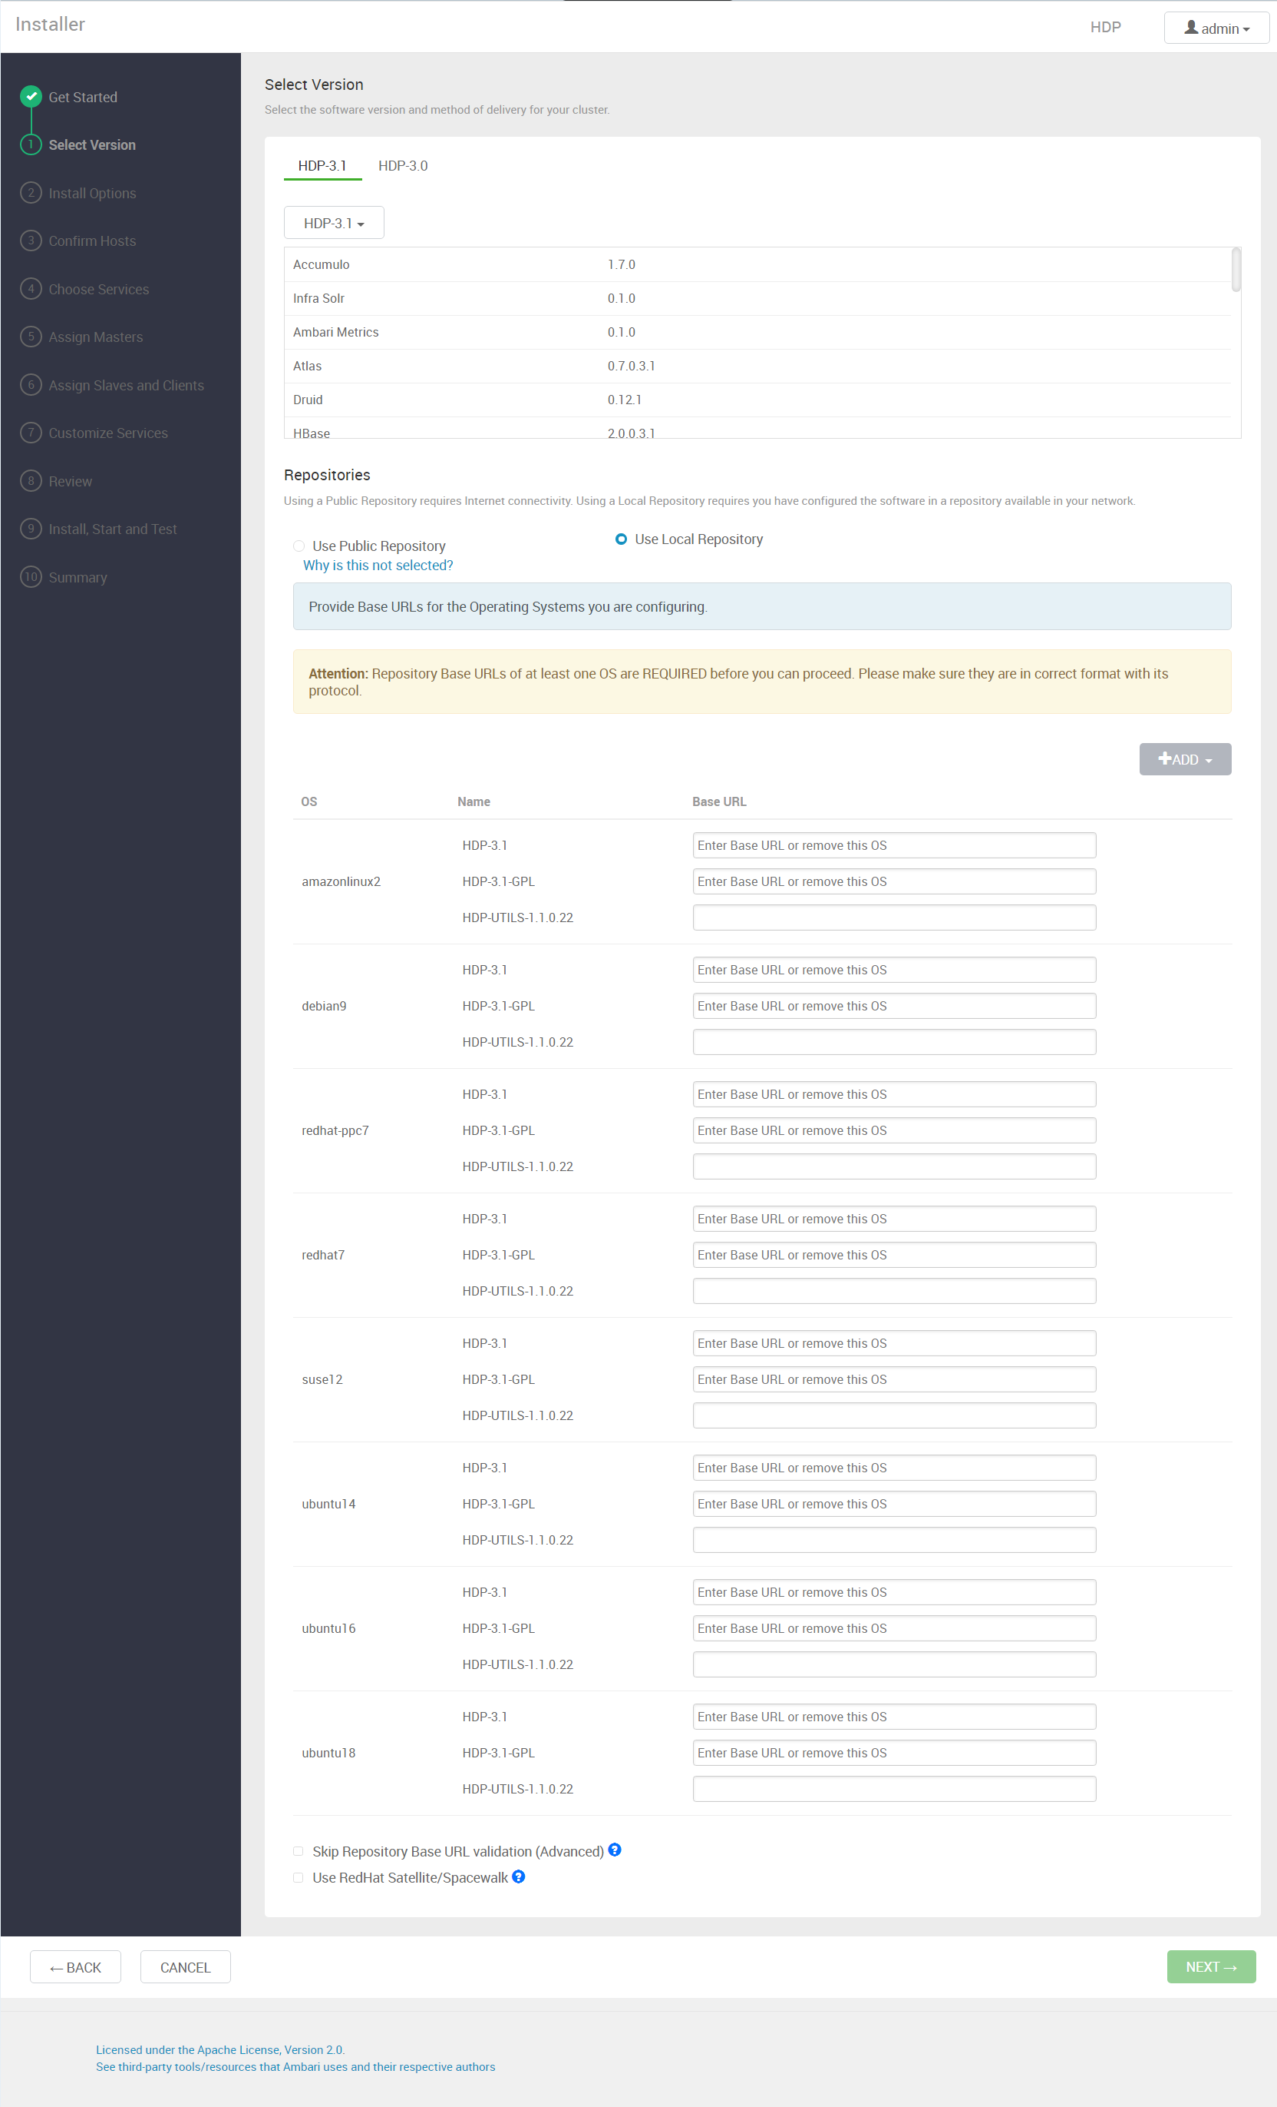

Slide 6
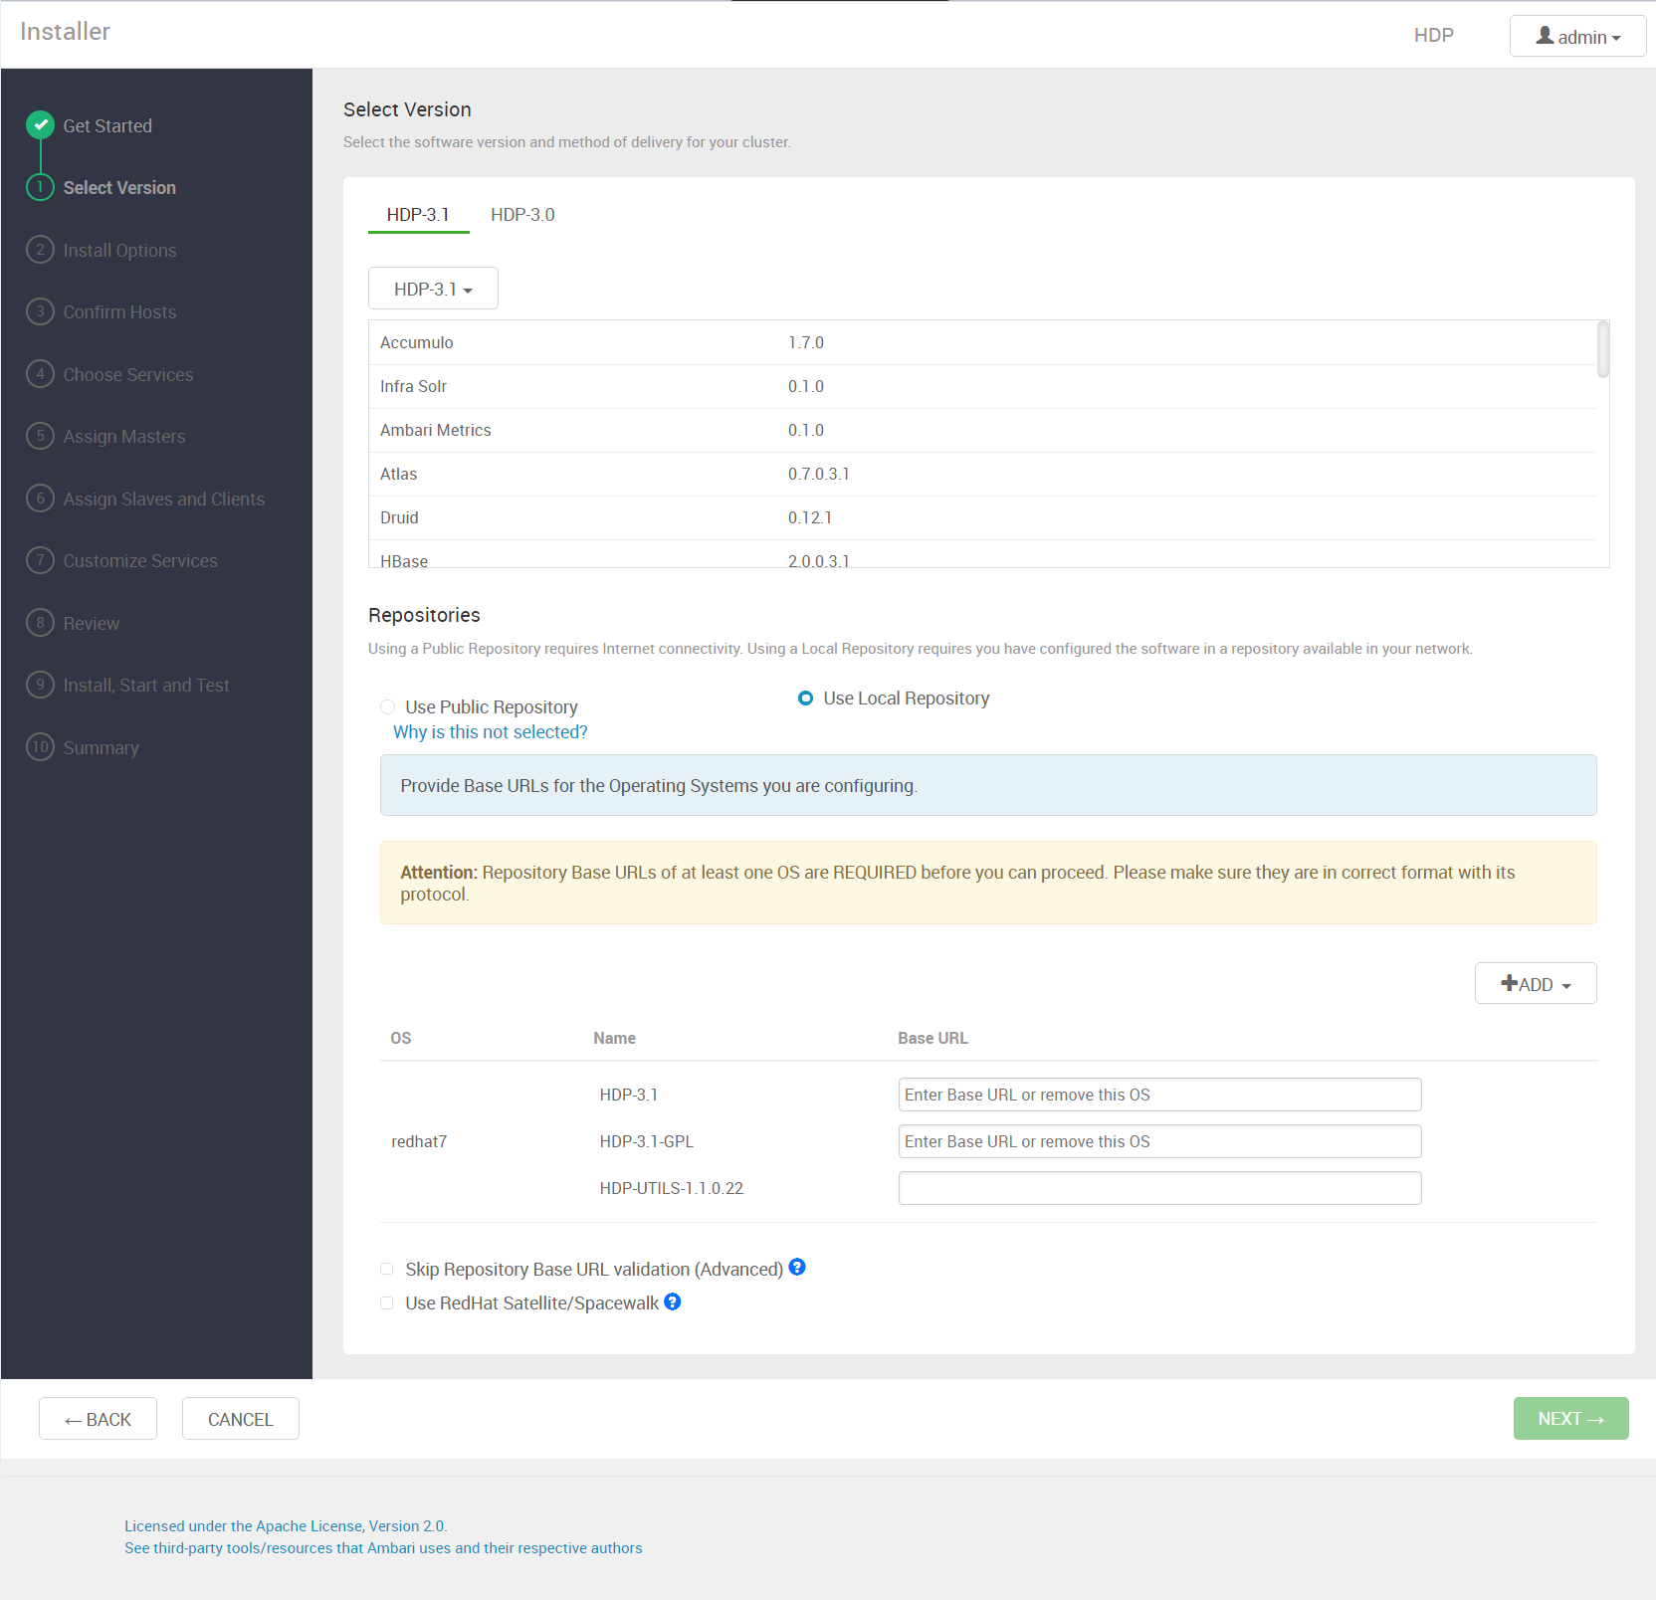

Slide 7
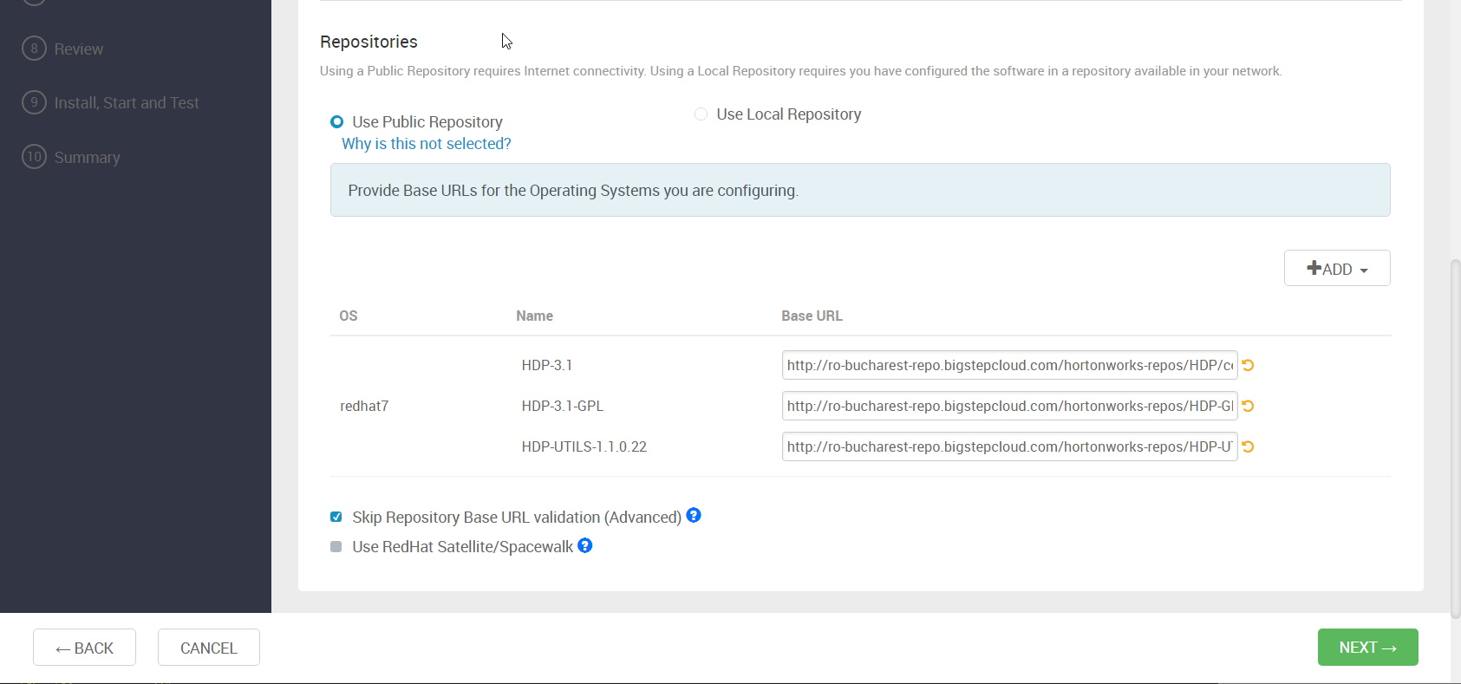
반드시 아래처럼 설정

Slide 8
Repo 설정
항목 | 내용
HDP 3.1 | http://ro-bucharest-repo.bigstepcloud.com/hortonworks-repos/HDP/centos7/3.1.0.0/
HDP 3.1 GPL | http://ro-bucharest-repo.bigstepcloud.com/hortonworks-repos/HDP-GPL/centos7/3.1.0.0/
HDP 3.1 | http://ro-bucharest-repo.bigstepcloud.com/hortonworks-repos/HDP-UTILS/centos7/1.1.0.22/
NOTE. 반드시 Use Public Repository를 선택할것!

Slide 9
/etc/yum.repos.d/ambari.repo
[ambari-2.7.3.0]
name=ambari Version - ambari-2.7.3.0
baseurl=http://ro-bucharest-repo.bigstepcloud.com/hortonworks-repos/ambari/centos7/2.7.3.0/
gpgcheck=0
enabled=1
[HDP-3.1.0.0]
name=HDP Version - 3.1.0.0
baseurl=http://ro-bucharest-repo.bigstepcloud.com/hortonworks-repos/HDP/centos7/3.1.0.0/
gpgcheck=0
enabled=1
[HDP-GPL-3.1.0.0]
name=HDP-GPL Version - 3.1.0.0
baseurl=http://ro-bucharest-repo.bigstepcloud.com/hortonworks-repos/HDP-GPL/centos7/3.1.0.0/
gpgcheck=0
enabled=1
[HDP-UTILS-1.1.0.22]
name=HDP-UTILS Version - 1.1.0.22
baseurl=http://ro-bucharest-repo.bigstepcloud.com/hortonworks-repos/HDP-UTILS/centos7/1.1.0.22/
gpgcheck=0
enabled=1

Slide 10
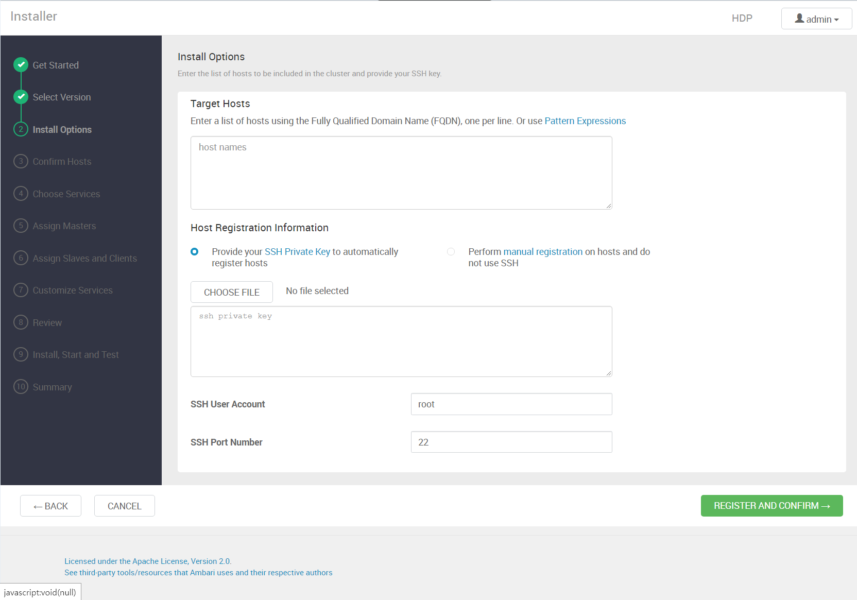

Slide 11
ambari-agent manual installation
manual registration을 선택해서 각각의 호스트에 ambari-agent를 수동으로 설치해줘야함.
# wget http://ro-bucharest-repo.bigstepcloud.com/hortonworks-repos/ambari/centos7/2.7.3.0/ambari/ambari-agent-2.7.3.0-139.x86_64.rpm
# rpm -Uvh ambari-agent-2.7.3.0-139.x86_64.rpm

Slide 12
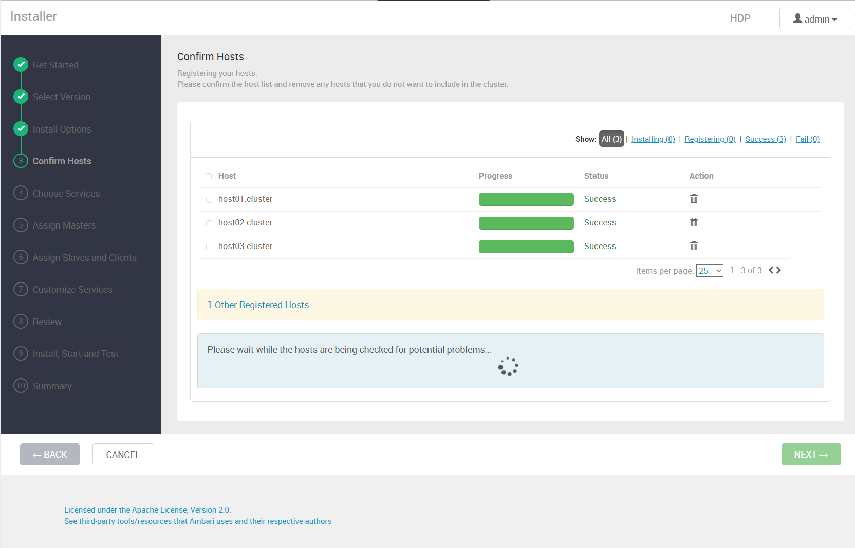

Slide 13
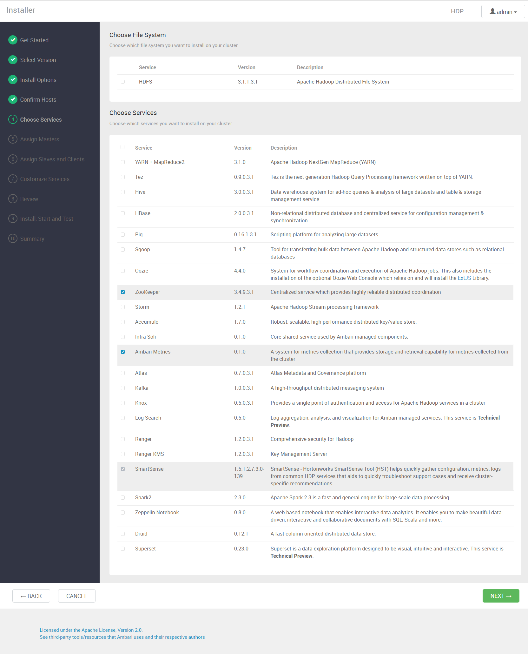

Slide 14
서비스 설치 선택은 기본값 그대로
필요한 서비스는 설치가 마무리된 이후에 설치

Slide 15
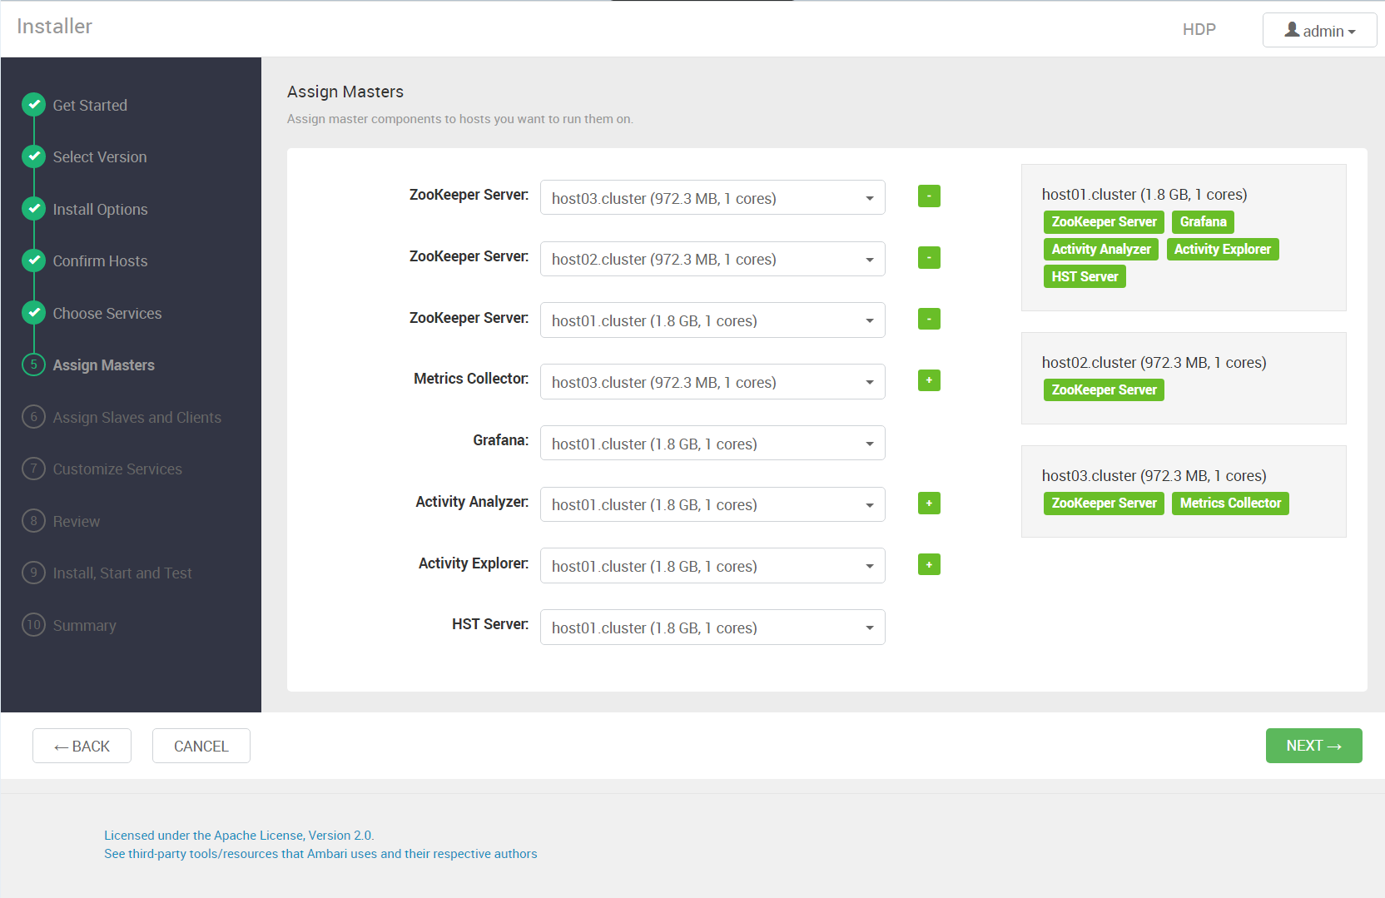

Slide 16
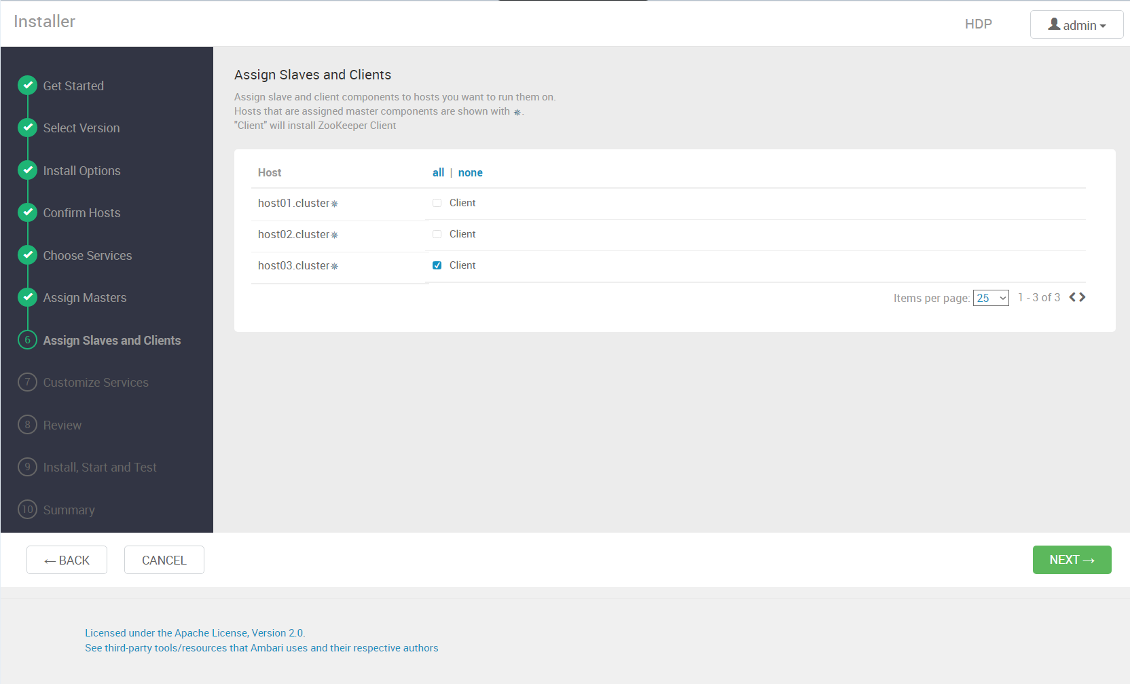

Slide 17
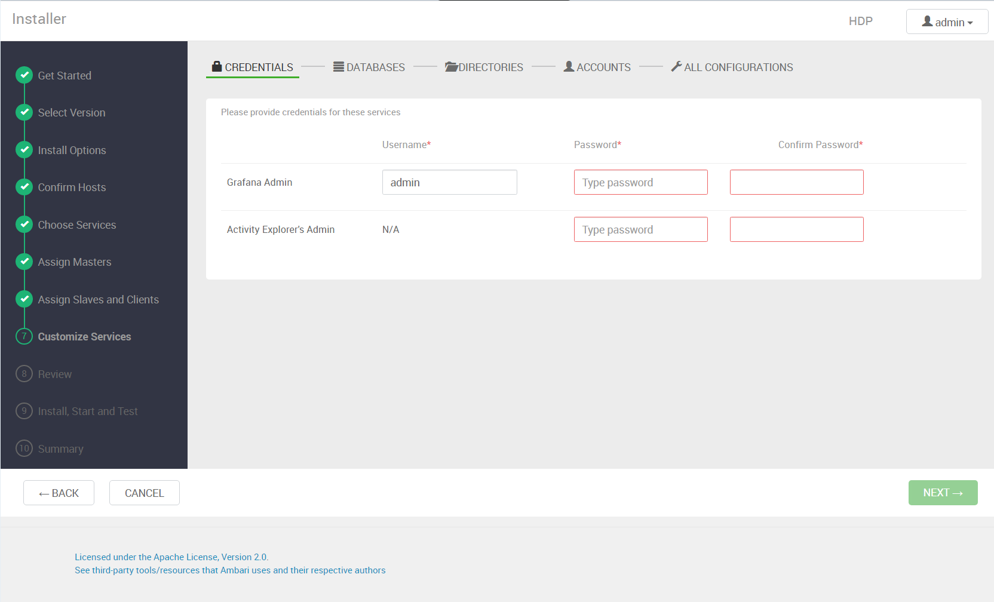

Slide 18
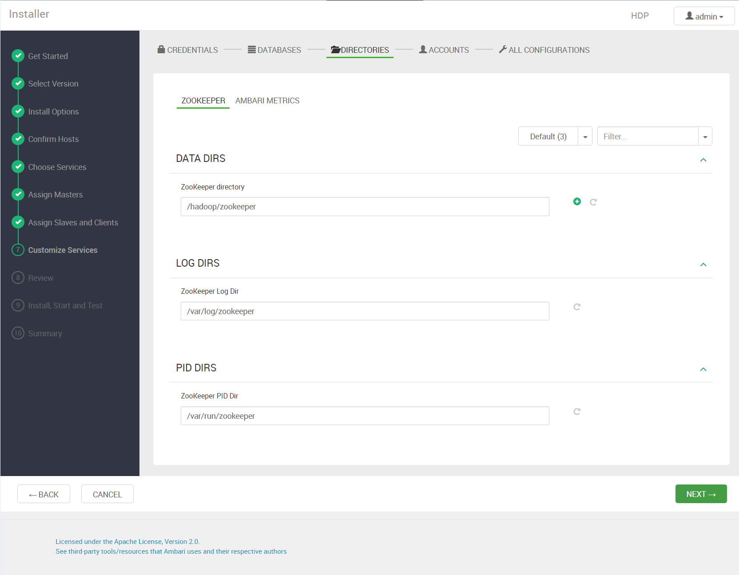

Slide 19
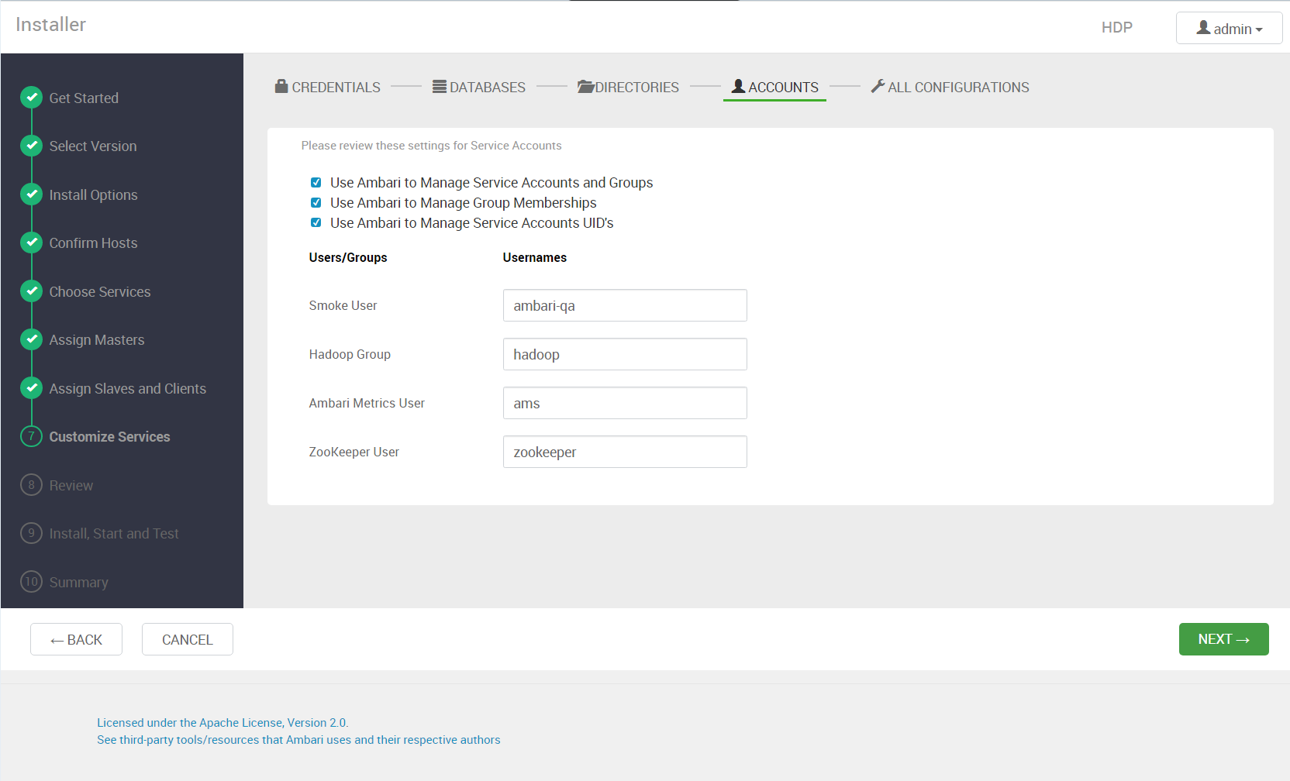

Slide 20
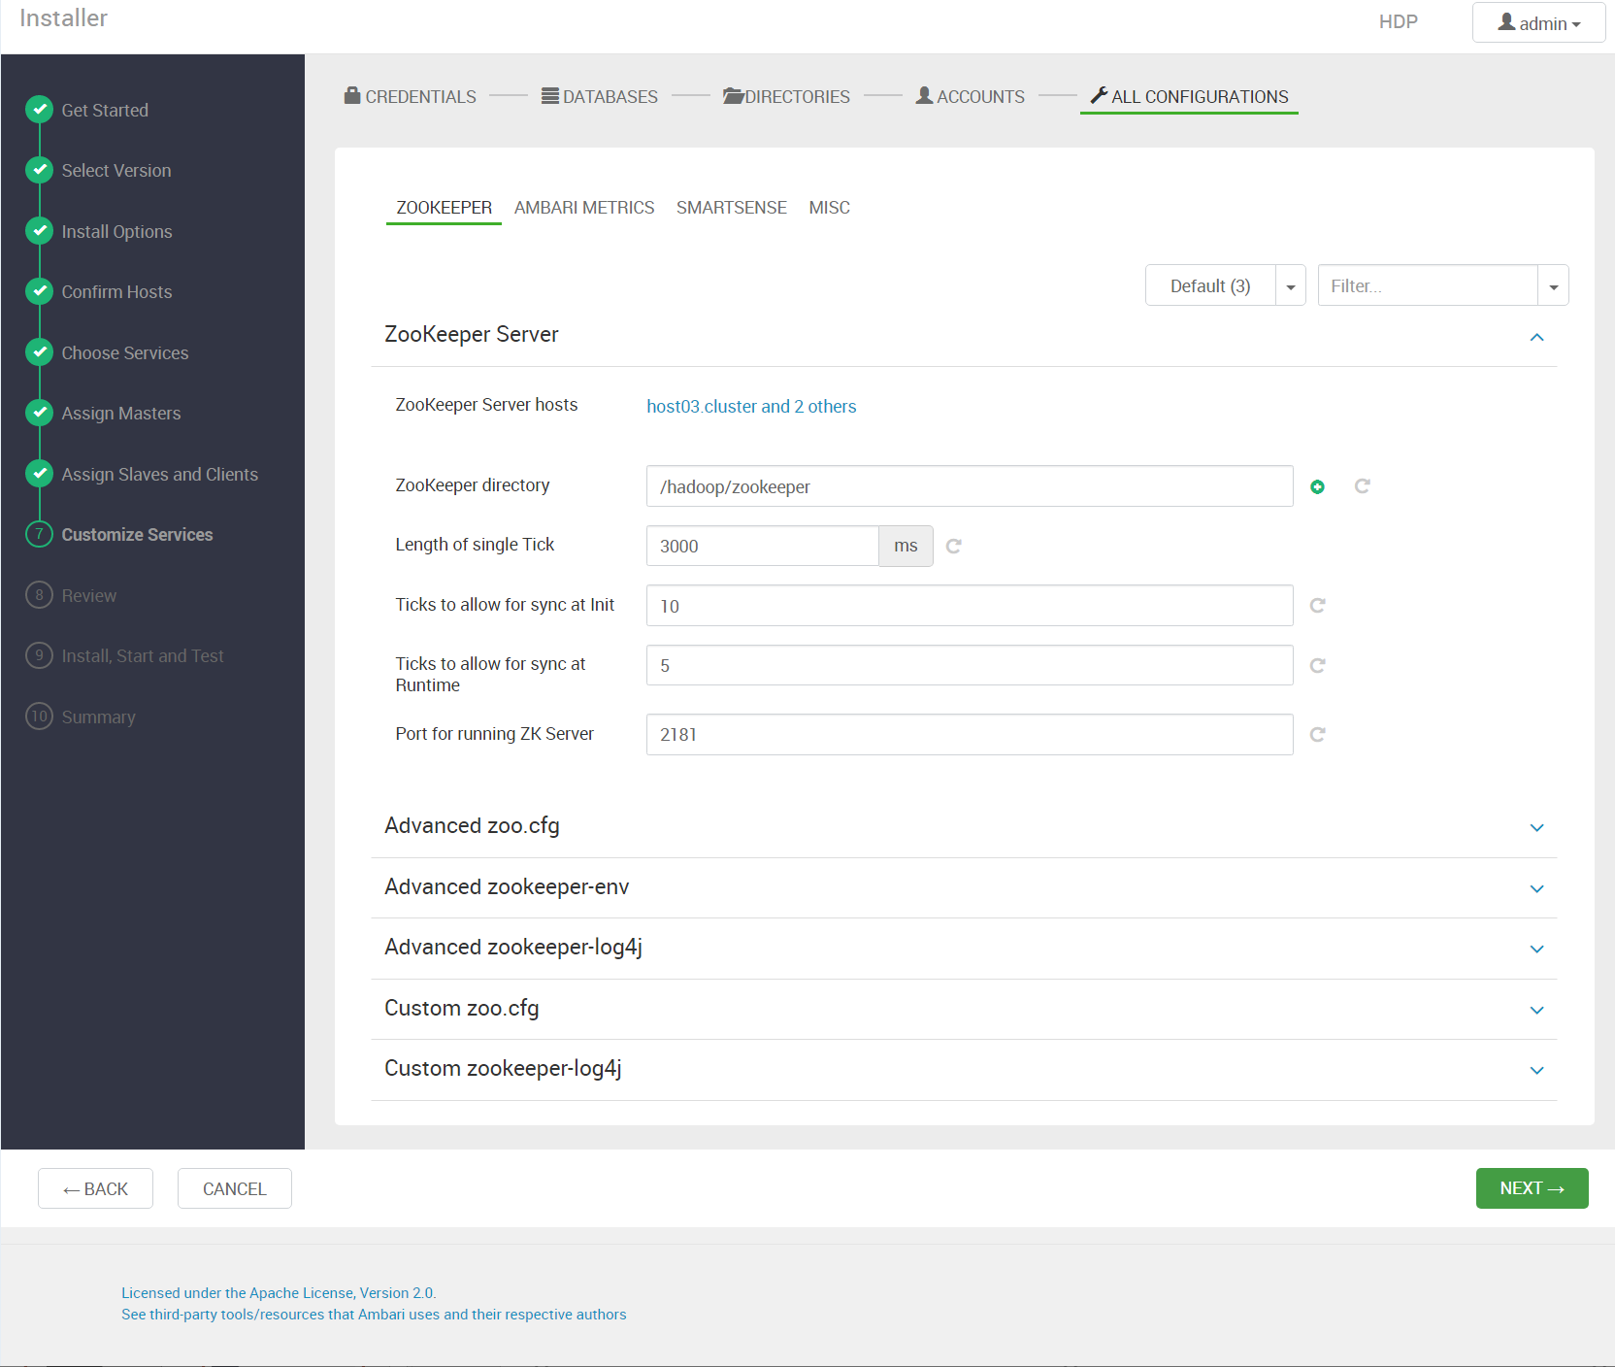

Slide 21
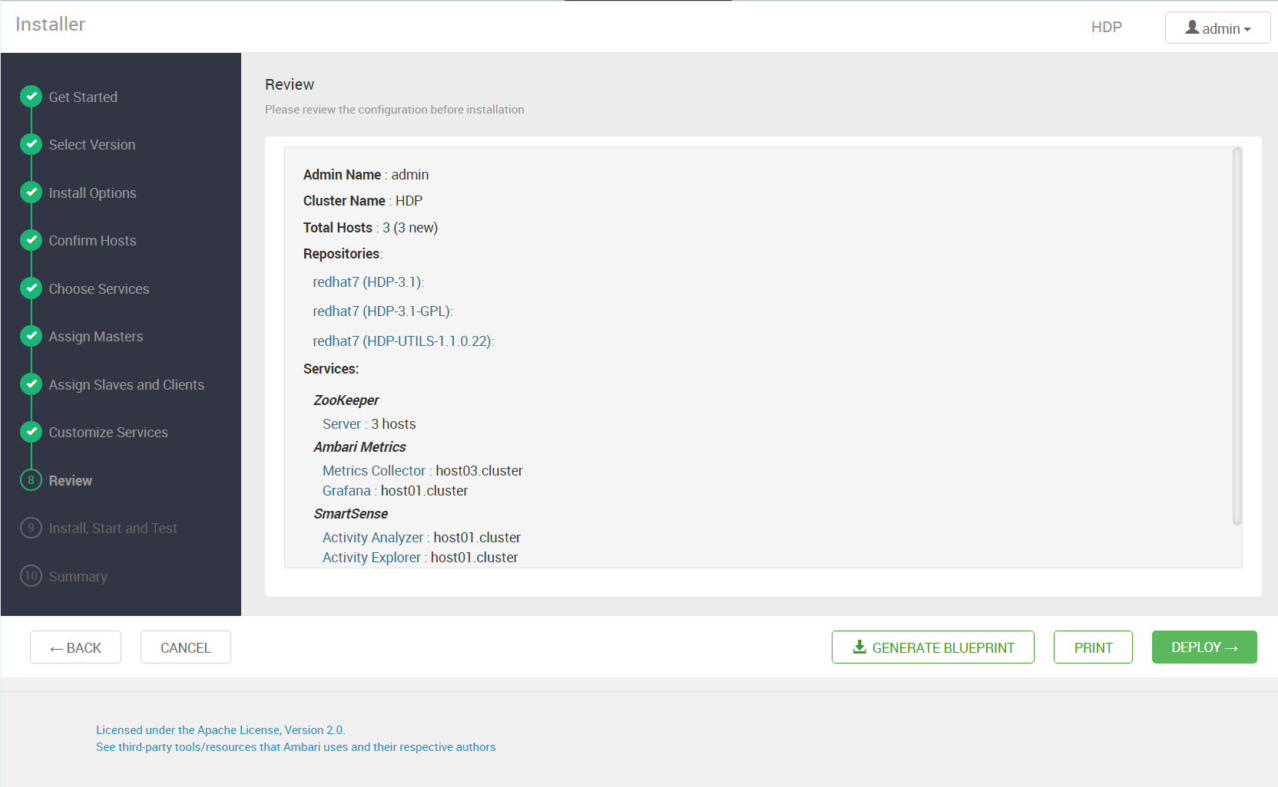

Slide 22
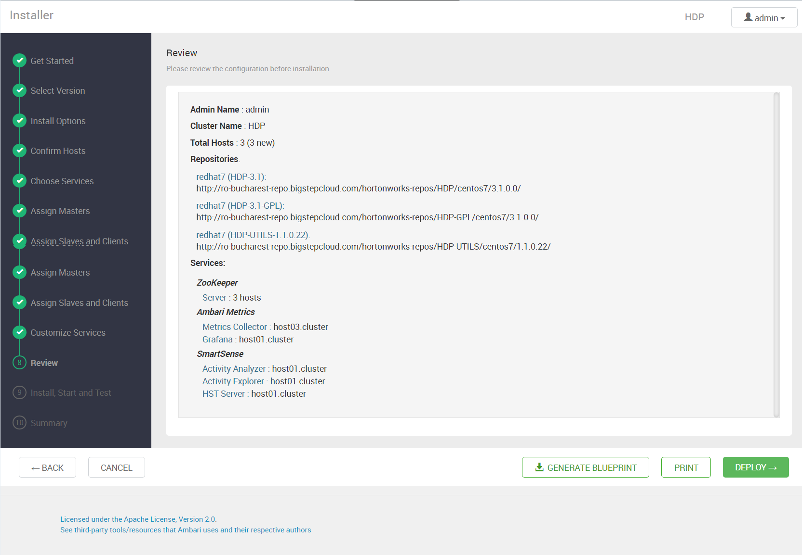
Repositories가 아래처럼 선택되었는지 확인

Slide 23
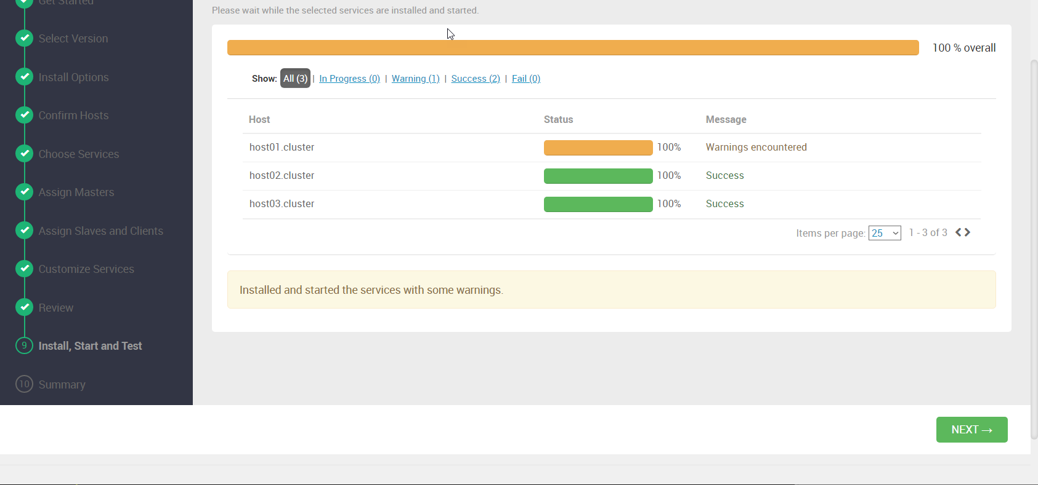

Slide 24
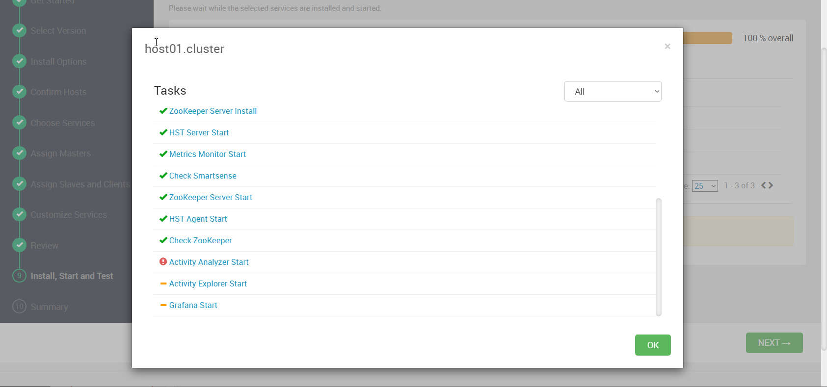

Slide 25
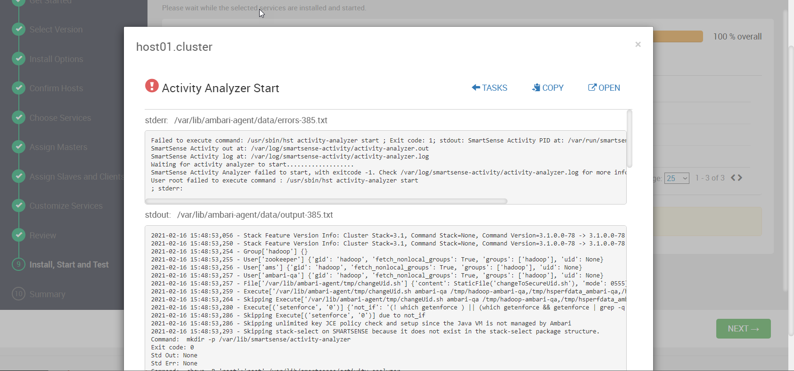

Slide 26
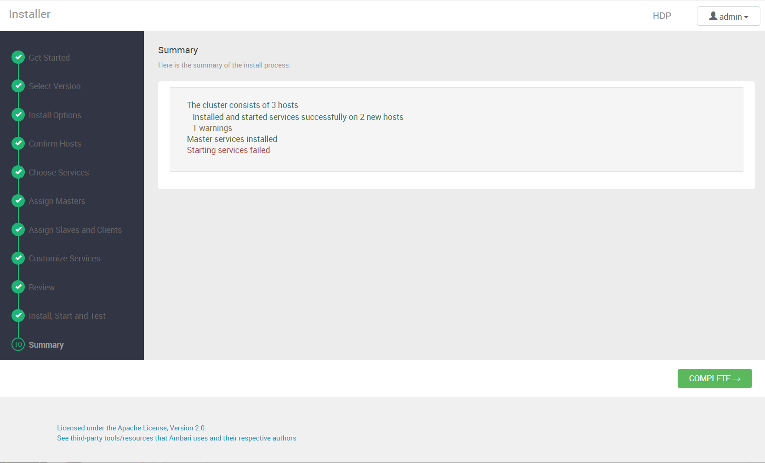

Slide 27
설치 완료

Slide 28
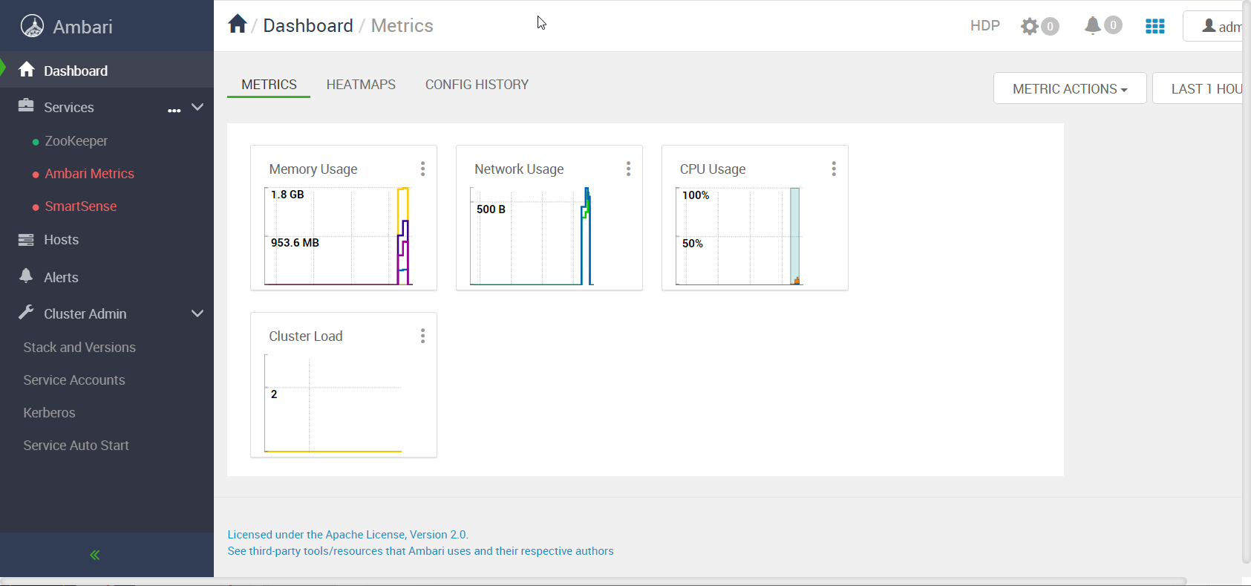

Slide 29
HDFS 서비스 설치

Slide 30
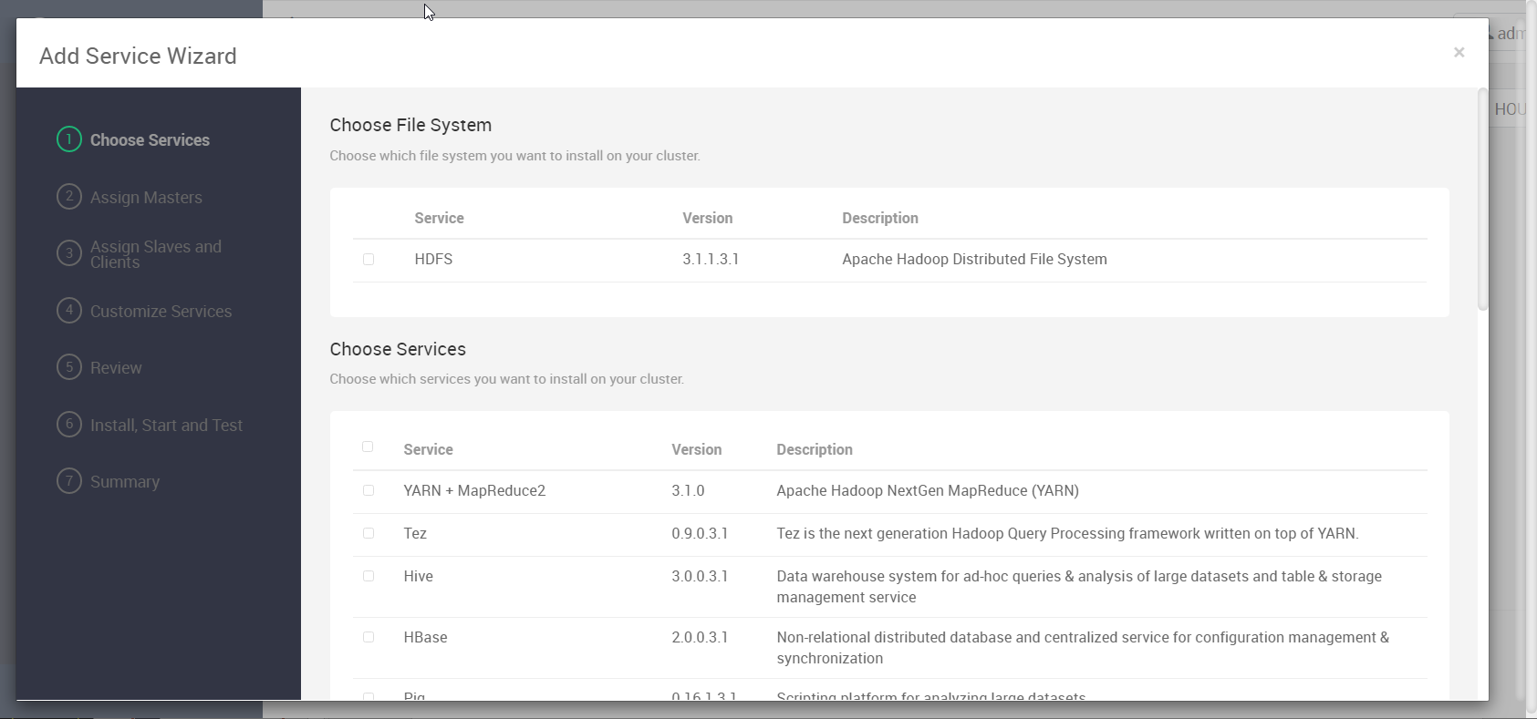

Slide 31
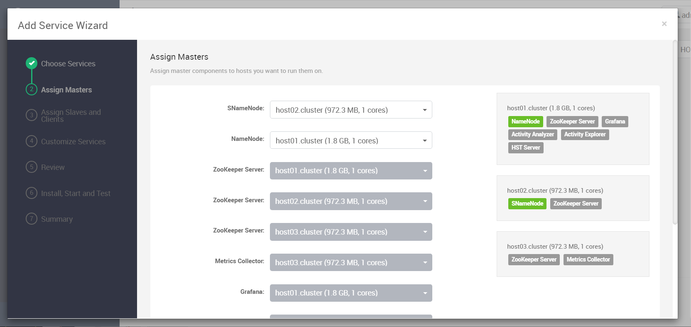

Slide 32
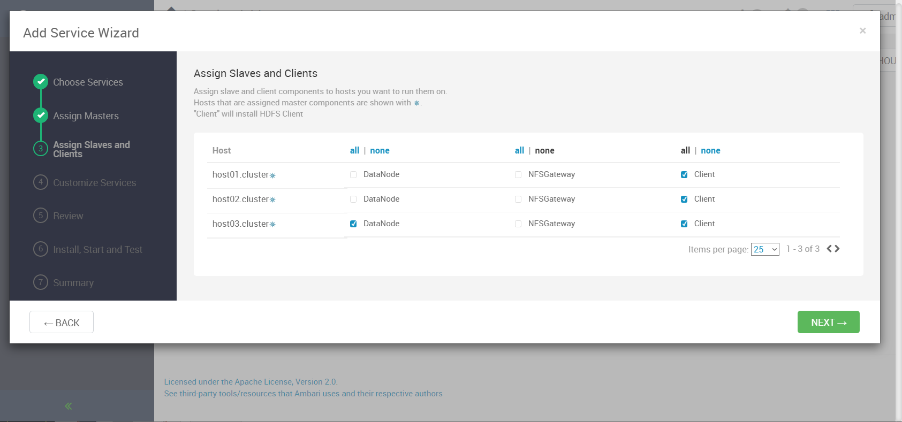

Slide 33
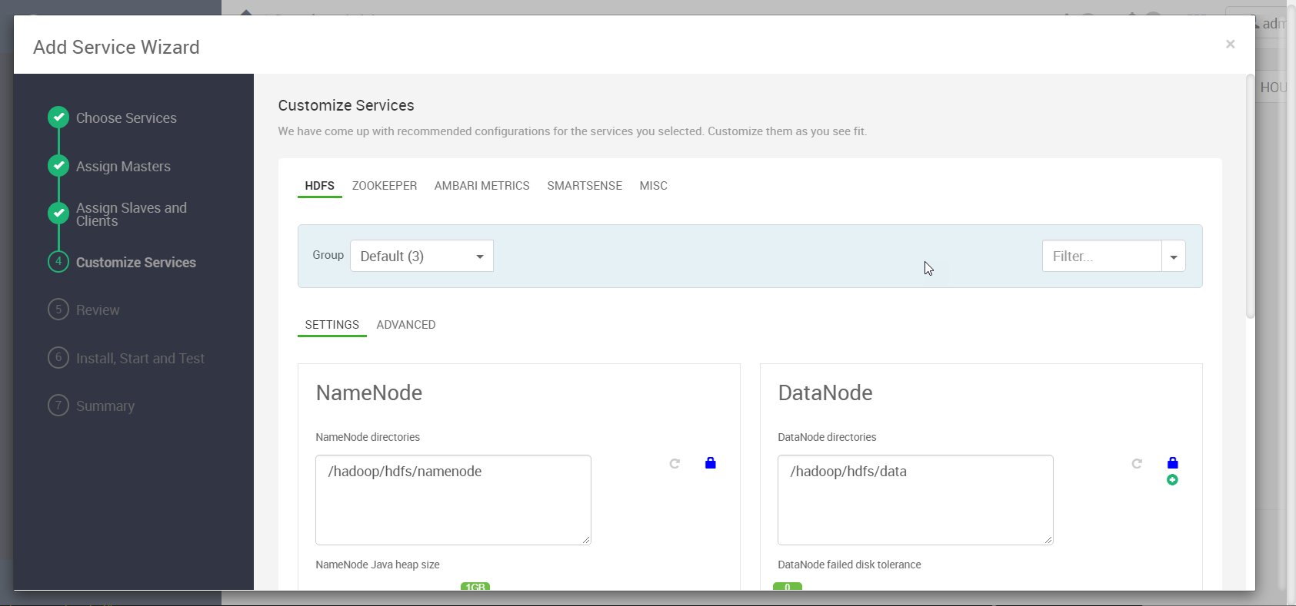

Slide 34
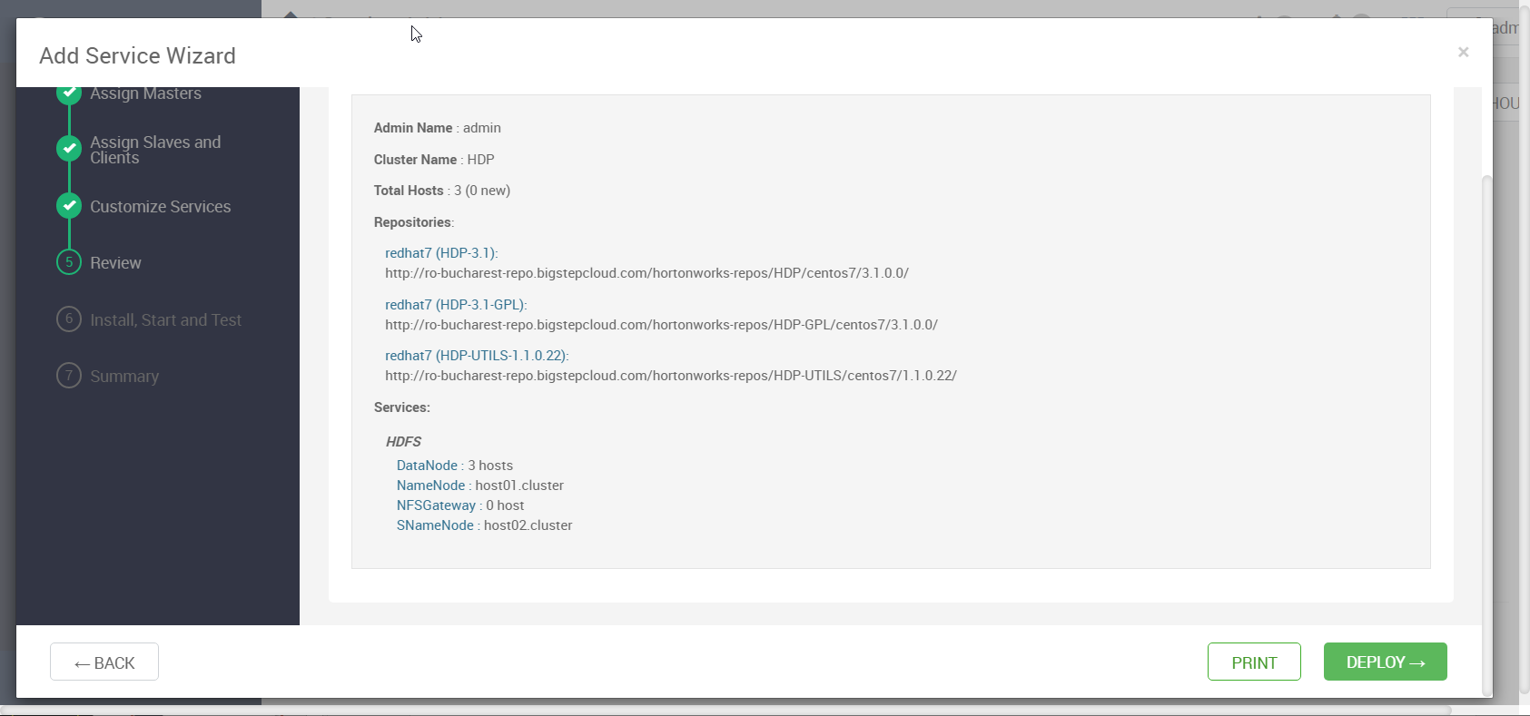

Slide 35
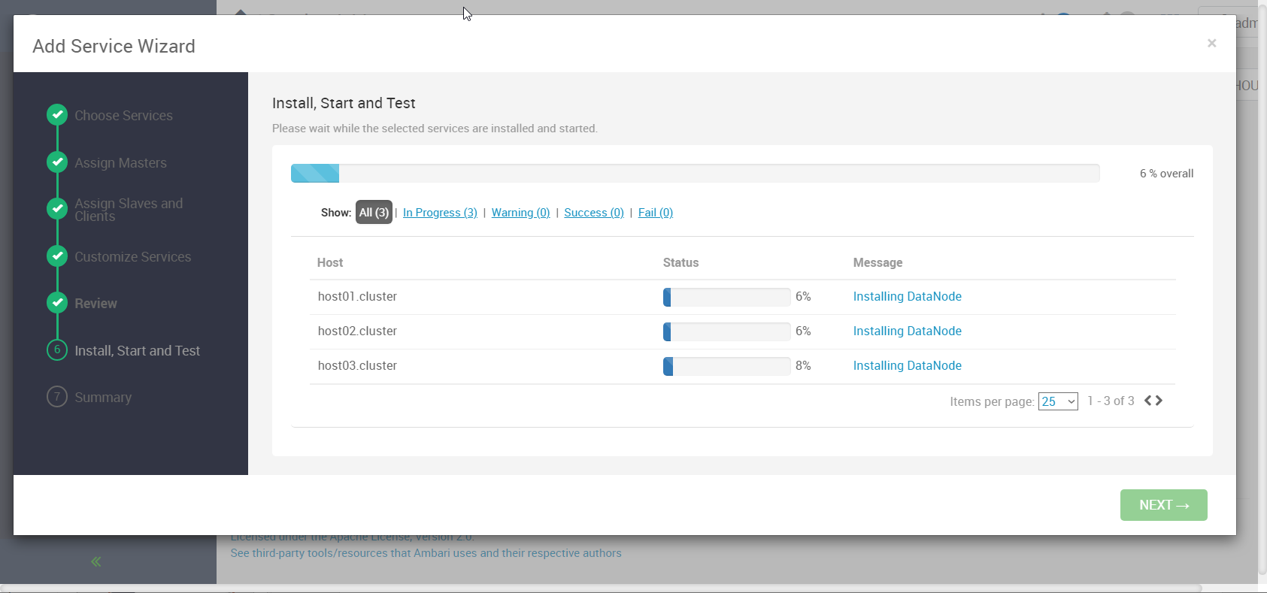

Slide 36
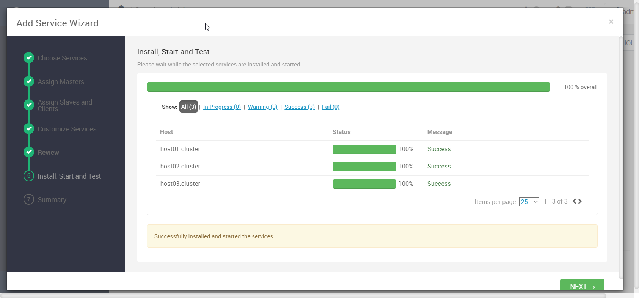

Slide 37
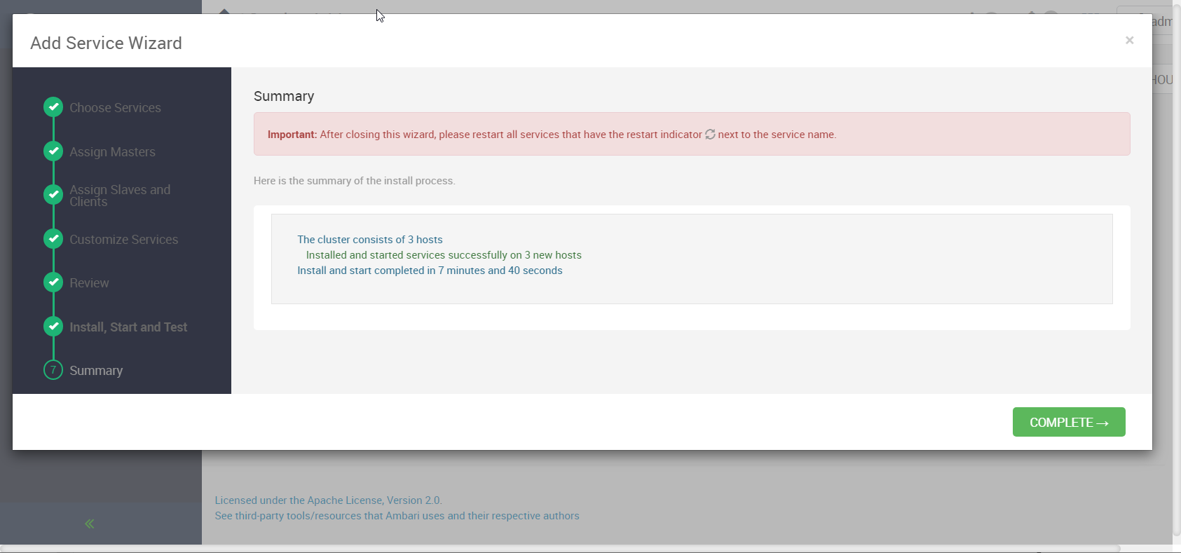

Slide 38
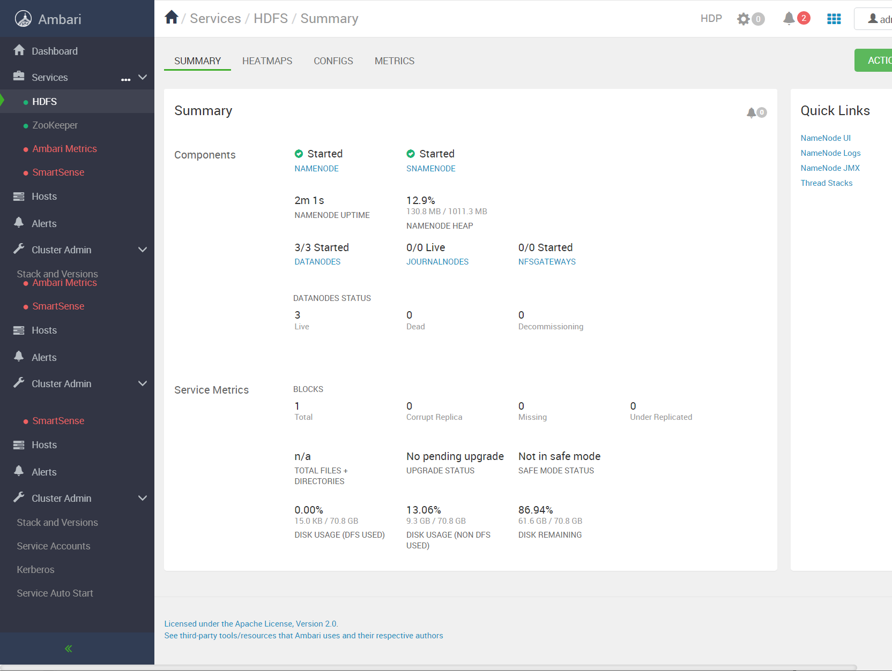

Slide 39
에러난 서비스 시작

Slide 40
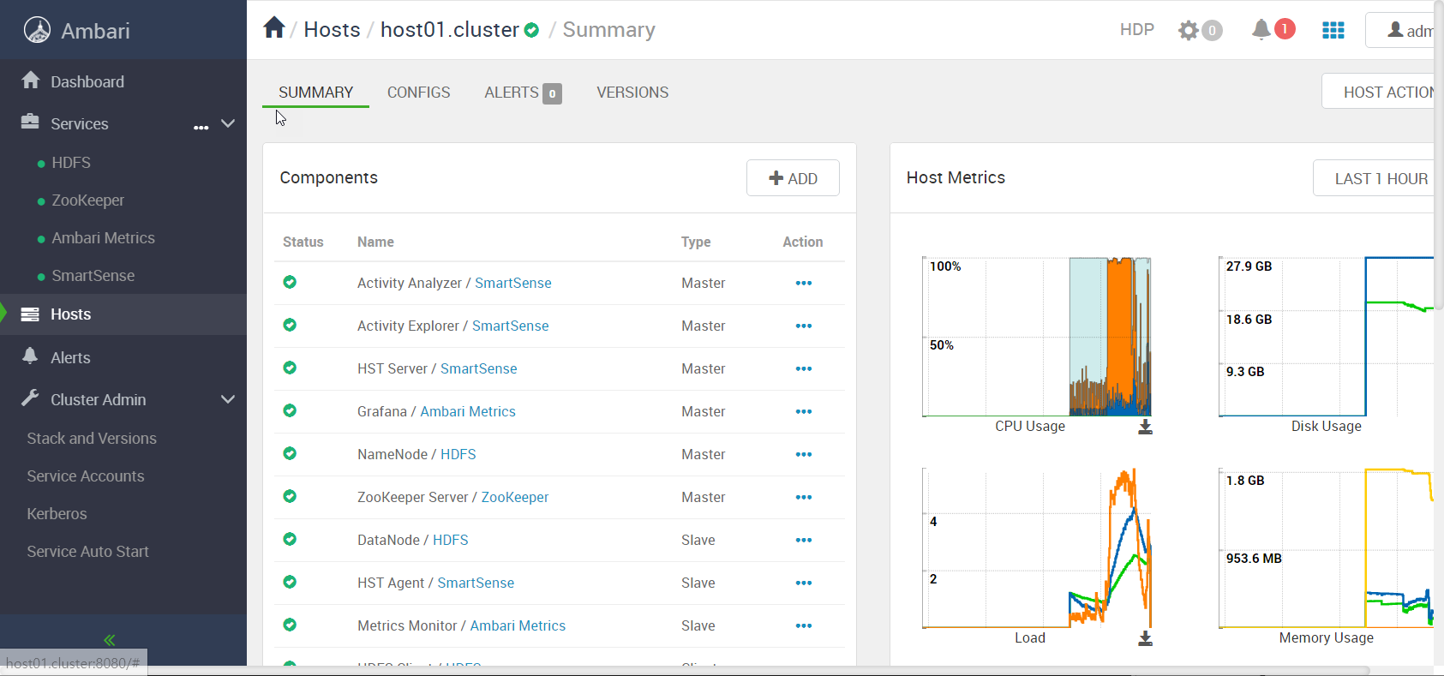

Slide 41
yarn 설치

Slide 42
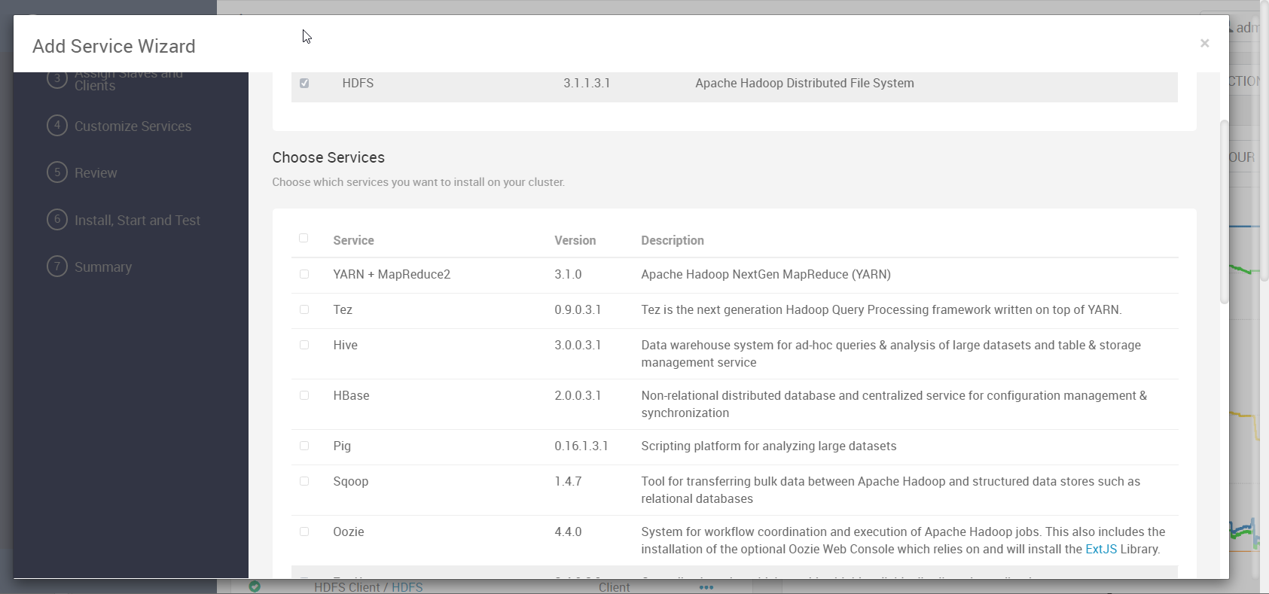

Slide 43
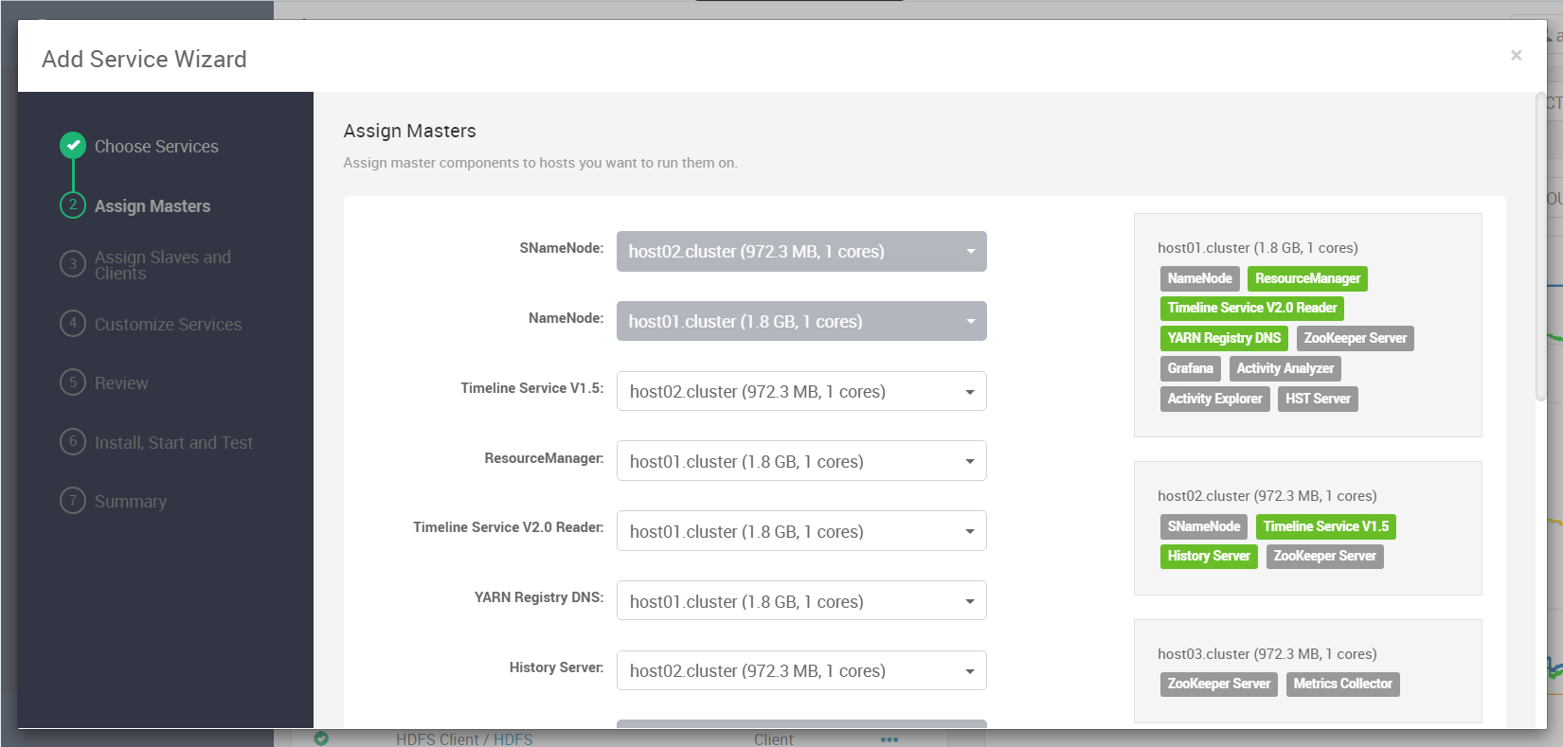

Slide 44


Slide 45
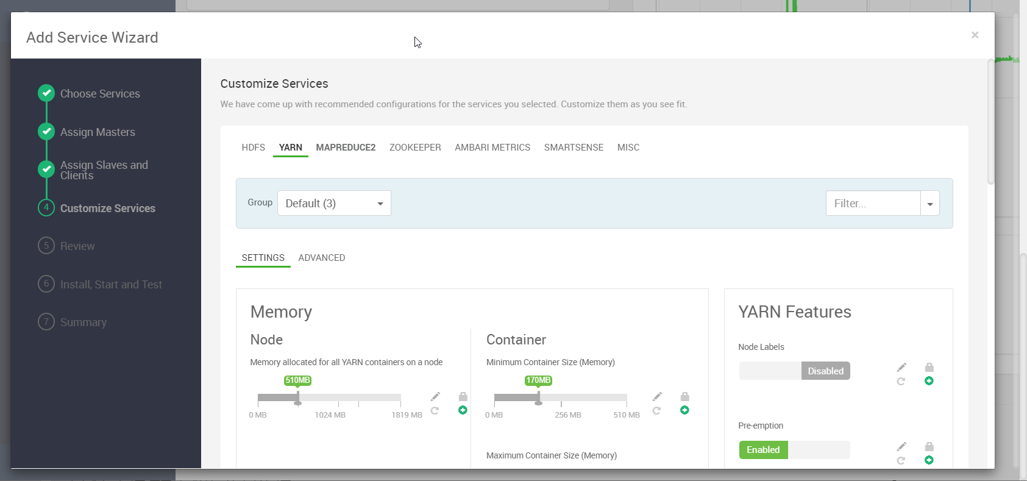

Slide 46
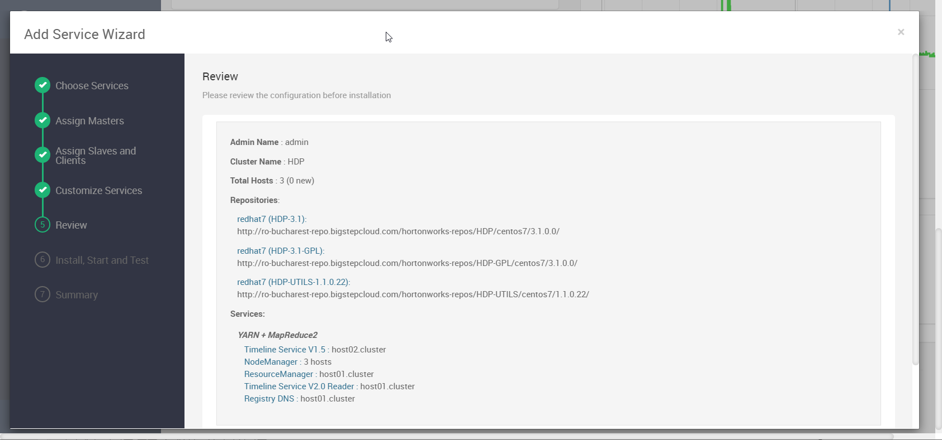

Slide 47
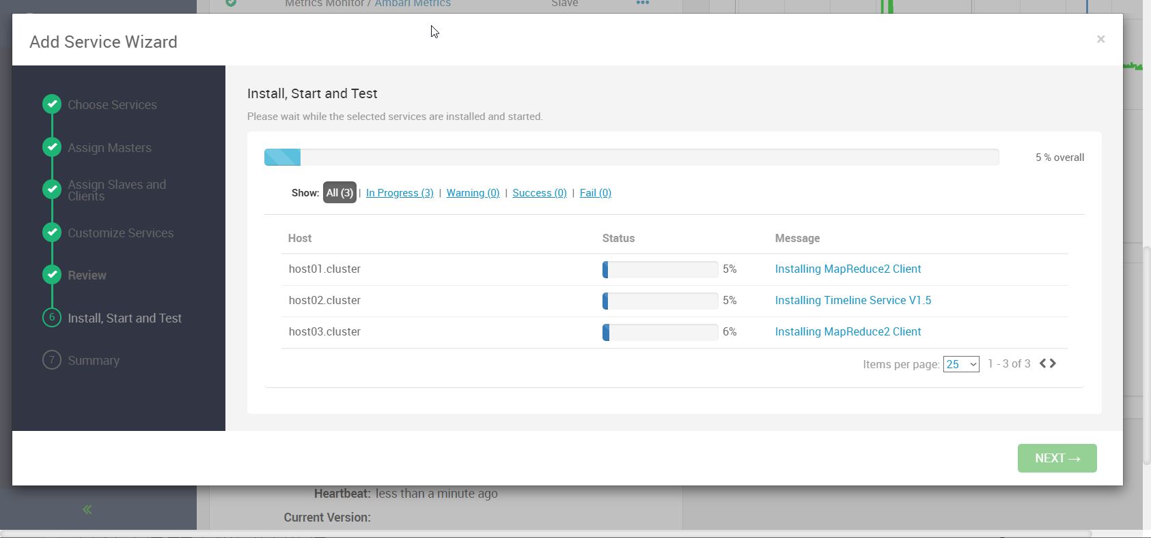

Slide 48
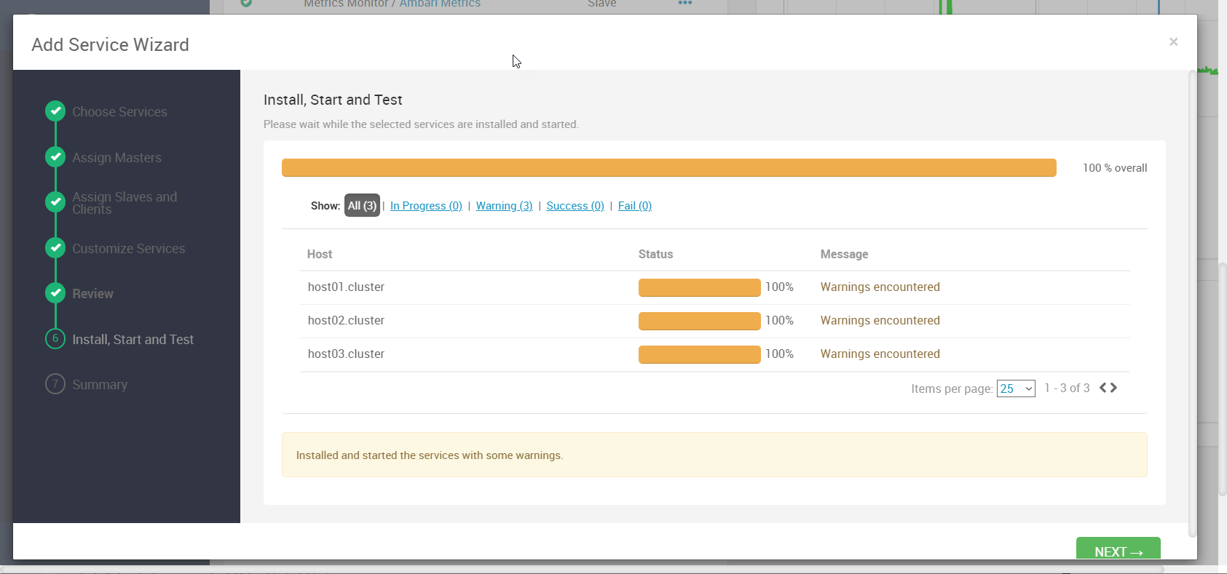

Slide 49
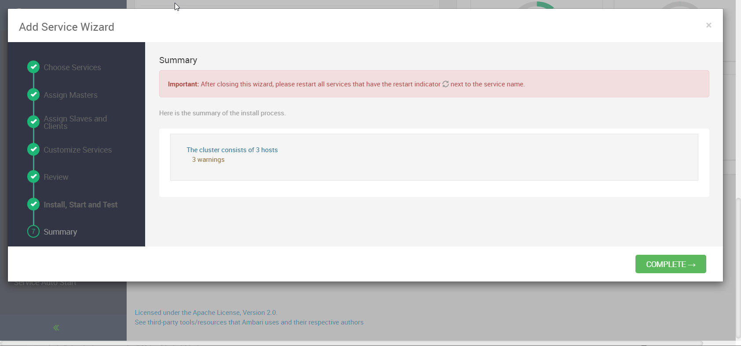

Slide 50
